Slide 1
基于QN9020的蓝牙模块
王文学
CAS工程师
2016年10月

Slide 2
背景
很多客户在使用BLE时，并不关心BLE的具体工作原理，他们只是希望能够透传数据。基于此需求，开发了一套完整的应用代码，实现了透传功能，指令集等功能。
硬件平台：QN9020 MINIDK
软件平台：SDK1.3.9

Slide 3

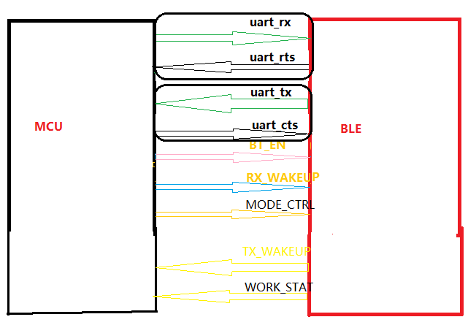
透传模块引脚说明
BT_EN：P1_1 开始广播
串口接收数据时：
RX_WAKEUP: 唤醒蓝牙模块
Uart_RTS:告诉MCU可以接收数据了
串口发送数据时：
UART_CTS:模块判断是否可以发送数据
Tx_wakeup：唤醒外部MCU
MODE_CTRL控制透传模式和指令模式

Slide 4
2016-09-17
1）和鹏飞确认UART什么时候不可以接收数据？ 如何加入硬件流控？
流控可以加在这种情况下 UART_RX_STOP
2）和鹏飞探讨下透传的具体工作原理？在程序里收到20字节数据就开始发送，这时串口并没有关闭，不会有问题吗？？
收到20字节数据，BLE就开始发送，这时并没有关闭串口中断，也就是说让BLE在发送数据的时候，UART进中断是可以的。
在UART中断收数据的同时，BLE 还可以发送数据？？--可以
3）1234567890123456789012345678901234567890123456789以这串数据为例，解释下执行过程
已解决
3）疑问：在程序里收到20字节数据就开始发送，这时串口并没有关闭，不会有问题吗？？115200 –不会

Slide 5
2016-09-17 UART收到的数据分为以下几种情况
1）不足20字节
未解决
2）正好20字节
已解决
3）26字节
已解决
4）一直不断的接收

Slide 6
2016-09-18 UART Read函数分析
1）初始化的时候 pt_enable ()->pt_rx_raw_start()-> uart_read(PT_UART_PORT, pt_data_fifo.elemt[0].buf, 1, pt_rx_raw_done)
调用pt_enbale()函数的地方有三处：
i) 第一次： app_qpps_cfg_indntf_ind_handler() 里
ii) ble_data_tx()函数里
iii) usr_sleep_restore()函数里
上面的这三处调用，都会想当于重新初始化，重头开始收数据
2） pt_rx_raw_done() 函数中， uart_read(PT_UART_PORT, pt_data_fifo.elemt[pt_data_fifo.in].buf+pt_data_fifo.elemt[pt_data_fifo.in].len, 1, pt_rx_raw_done); 表示要继续接收下一个字节
3) timer3_callback() 函数中uart_read(PT_UART_PORT, pt_data_fifo.elemt[pt_data_fifo.in].buf+pt_data_fifo.elemt[pt_data_fifo.in].len, 1, pt_rx_raw_done); 在这里与 pt_rx_raw_done() 函数存放的位置是不同的， pt_data_fifo.elemt[pt_data_fifo.in].len = 0 是为0 是下一个结构体，因为定时器中断到就要把这不满20字节的数据发送出去

Slide 7
2016-09-18 定时器分析
1）什么时候开始的定时器？
答：在pt_rx_raw_done() 函数里接收完一字节数据之后
2 ） 什么时候关定时器？
答：1） pt_rx_raw_done()函数里，一旦收到数据就关闭
2） timer3_callback() 函数里，表示进到了timer的定时中断
总结：开定时器一定是在收到数据之后

Slide 8
2016-09-18 BLE 发送函数分析
1）什么时候开始发送数据？
答： ble_data_tx() 这个是BLE的发送函数，调用它的地方有两处：1） pt_rx_raw_frame_hdl() 函数，这个函数是在设置了PT_RX_RAW_FRAME_EVENT_ID Event之后调用的，什么时候Event被设置呢？两处，一处是pt_rx_raw_done()函数里，受到20字节数据，第二处是timer3_callback()函数里，定时器时间到 2） app_qpps_data_send_cfm_handler()里，发送完成之后，表示发完了接着发送
重点分析上述的第二种情况在app_qpps_data_send_cfm_handler()里
if((pt_env.ble_tx_state == BLE_TX_GOING)&&(pt_data_fifo.state != PT_FIFO_EMPT))
{
ble_data_tx(); // ble data tx
}
else
{
pt_env.ble_tx_state = BLE_TX_DELAY;
}

Slide 9
2016-09-18 pt_fifo_st 的几种状态
enum pt_fifo_st
{
PT_FIFO_EMPT = 0, // empty
PT_FIFO_NOFU = 1, // not full
PT_FIFO_FULL = 2, // FIFO full
// PT_FIFO_SUCC = 3, // operation success
// PT_FIFO_FAIL = 4, // operation fail
};
1） 什么情况下 PT_FIFO_EMPT ？
答：i)在初始化的时候 ii)在ble_data_tx()函数中判断到pt_data_fifo.out == pt_data_fifo.in时，即发送的速度能够赶上uart接收的速度，发的把接收的都发完了。 指示FIFO中没有数据要发送。
2 ） 什么时候PT_FIFO_NOFU ？
答：在3） 出现情况的反面即pt_data_fifo.in ！= pt_data_fifo.out 时
3） 什么情况下 PT_FIFO_FULL ？
答：1）在pt_rx_raw_done中 和timer3_callback函数中
if(pt_data_fifo.in == pt_data_fifo.out)
{
pt_data_fifo.full_ct++;
pt_data_fifo.state = PT_FIFO_FULL;
pt_env.uart_rx_state = UART_RX_STOP;
}
当接收饶了一圈又赶上发送时，在这种情况下串口就不再接收数据了。

Slide 10
2016-09-18 ble_tx_st 的几种状态
enum ble_tx_st
{
BLE_TX_STOP = 0,
BLE_TX_DELAY = 1,
BLE_TX_GOING = 2,
BLE_TX_NOBUF = 4,
};
1） 什么情况下 BLE_TX_STOP ？
答：在初始化的时候
2 ） 什么时候BLE_TX_DELAY ？
答：在app_qpps_data_send_cfm_handler()函数里
当pt_env.ble_tx_state != BLE_TX_GOING OR pt_data_fifo.state == PT_FIFO_EMPT
设置这个状态，表示FIFO里没有数据要发送了
3） 什么情况下 BLE_TX_GOING ？
答：i) 在pt_rx_raw_done()，调用ke_evt_set(1UL << PT_RX_RAW_FRAME_EVENT_ID)之后
ii） timer3_callback()，调用ke_evt_set(1UL << PT_RX_RAW_FRAME_EVENT_ID)之后
总结：都是要发送数据前
4） 什么时候BLE_TX_NOBUF ？
答： 没找到哪里设置。

Slide 11
2016-09-18 ble_rx_st 的几种状态
enum uart_rx_st
{
UART_RX_STOP = 0,
// UART_RX_DELAY = 1,
UART_RX_GOING = 2,
// UART_RX_NOBUF = 4,
};
1） 什么情况下 UART_RX_STOP ？
答：在pt_rx_raw_done()函数中
if(pt_data_fifo.in == pt_data_fifo.out
{
pt_data_fifo.full_ct++;
pt_data_fifo.state = PT_FIFO_FULL;
pt_env.uart_rx_state = UART_RX_STOP;
}
在这种情况下UART就不再接收数据了。
2 ） 什么时候UART_RX_GOING ？
答：在初始化的时候

Slide 12
2016-09-18 什么时候调用pt_enable函数
在pt_enable()函数里， PT_FIFO和pt_env_tag 两个结构体都会重新初始化
1）第一次是在： app_qpps_cfg_indntf_ind_handler() 里，即打开Notification后
2）第二种情况是在ble_data_tx函数里
if(pt_data_fifo.out == pt_data_fifo.in)
{
pt_data_fifo.state = PT_FIFO_EMPT; // wenxue !
pt_data_fifo.empty_ct++;
if(pt_env.uart_rx_state == UART_RX_STOP)
{
pt_enable();
}
}
3）第三种情况是usr_sleep_restore()里

Slide 13
2016-10-17 pt_rx_raw_done分析
pt_rx_raw_done
里当if(pt_data_fifo.elemt[pt_data_fifo.in].len >= PT_FIFO_Y_SIZE)
{
if(pt_data_fifo.in == pt_data_fifo.out)
{
pt_env.uart_rx_state = UART_RX_STOP;
}
}
现在的处理当接收的太快赶上发送的时候，会停止接收，直到发完再重新重头接收

Slide 14
2016-09-17 什么情况下pt_data_fifo.out == pt_data_fifo.in
1） 接收数据是一个一个往下接
2）发送数据的时候也是一个一个往下发
当把接收的数据都发送出去时，会相等

Slide 15
2016-09-17 TIPS
1）使用nrfuART的 UUID, 就不能用USB Dongle 配合QTOOL调试了，不然使能QPPC时会让上位机停止运行

Slide 16
2016-09-17 TIPS
1）使用nrfuART的 UUID, 就不能用USB Dongle 配合QTOOL调试了，不然使能QPPC时会让上位机停止运行

Slide 17

初始化
uart_init(QN_UART0, __USART_CLK, UART_115200);
uart_tx_enable(QN_UART0, MASK_ENABLE);
uart_rx_enable(QN_UART0, MASK_ENABLE);
SystemInit()->
PT_RX_RAW_FRAME_EVENT_ID
usr_init()->
pt_init()

Slide 18
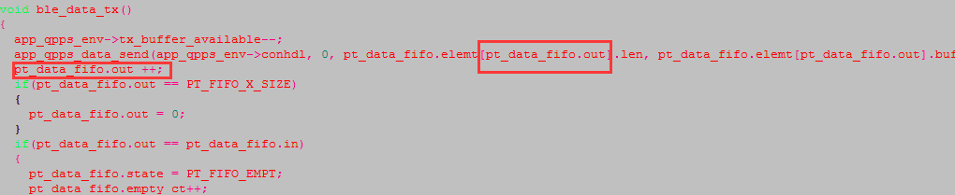
Out 什么作用？？
第一次是手机端使能Notification之后
中断处理

Slide 19
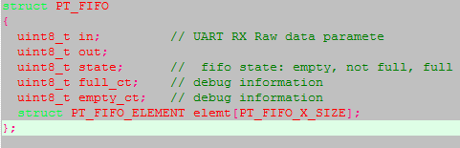


PT FIFO 结构体
struct PT_FIFO pt_data_fifo;
#define PT_FIFO_X_SIZE 200
#define PT_FIFO_Y_SIZE 20
pt_data_fifo.in -- 表征接收的数据存放的数组结构体位置
in --- 表示收到的20字节包长度
out ---表示发出的20字节长度
State--- Empty 表示FIFO是空的 NOFU 表示FIFO非空 FULL表示FIFO满了

Slide 20
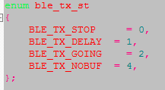
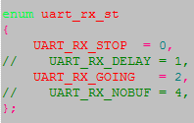
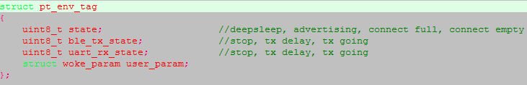
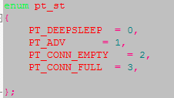
pt_env_tag 结构体
struct pt_env_tag pt_env;
ble_tx_st --- 表示ble的发送状态，STOP表示没有发送 DELAY 表示延迟发送 GOING 正在发送
NOBUF没有数据发送？？？
Uart_rx_st--- STOP 停止接收 Going 接收中，初始值是Going

Slide 21
RX_WAKE
BLE’ s status
IDLE
Sleep
Deep Sleep
peripherals’ status
如果RX_WAKEUP为低电平，那么这个返回值为PM_ACTIVE，就不会进入休眠状态

Slide 22
Contec BT_EN 功能实现 2016-10-7
QPPS 原来工程用的button1 按下实现开始广播的工程，现在BLE module由于还要用其的很多GPIO，所以对原来的架构做了简单调整，同时BT_EN 也不需要原来的button1 消抖的功能
QPPS工程，button1 按下实现的流程是
gpio_init(gpio_interrupt_callback);
button_init()->gpio_wakeup_config(BUTTON1_PIN, GPIO_WKUP_BY_LOW);
gpio_enable_interrupt(BUTTON1_PIN);
usr_init(void)->ke_evt_callback_set(EVENT_BUTTON1_PRESS_ID,
app_event_button1_press_handler))
当按键按下，中断来时，先进入gpio_interrupt_callback(enum gpio_pin pin)函数->usr_button1_cb()->ke_evt_set(1UL << EVENT_BUTTON1_PRESS_ID)-> app_event_button1_press_handler()-> ke_timer_set(APP_SYS_BUTTON_1_TIMER, TASK_APP, 2)-> app_button_timer_handler()-> app_gap_adv_start_req()开始广播

Slide 23

Contec BT_EN 功能实现 2016-10-7
这一块的改动是：
1）去掉button_init（） 改到用gpio_wakeup_config(PT_STATE_CHANGE, GPIO_WKUP_BY_LOW)
2）去掉ke_evt_callback_set(EVENT_BUTTON1_PRESS_ID,
app_event_button1_press_handler)) 改到调用 ke_evt_callback_set(EVENT_GPIO_STCHANGE_ID,
app_event_gpio_stchange_handler))
3）直接在原来的gpio_interrupt_callback位置加入该模块需要的gpio处理
当BT_EN为低电平时，进入到gpio_interrupt_callback（）-> gpio_stchange_cb()-> ke_evt_set(1UL << EVENT_GPIO_STCHANGE_ID);-> app_event_gpio_stchange_handler()-> app_pt_gpio_stchange_process()-> 开始广播 或者停止广播 断开连接
这一块的逻辑针对contect的要去需要再去修改！

Slide 24
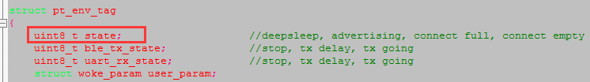
pt_env_tag state
void pt_init()
{
pt_env.state = PT_DEEPSLEEP;
pt_state_set(PT_DEEPSLEEP);

Slide 25
原来QPPS广播 间隔问题 LED1 先快闪烁后慢闪烁
// Update Advertising Parameters
app_gap_adv_start_req(GAP_GEN_DISCOVERABLE|GAP_UND_CONNECTABLE,
app_env.adv_data, app_set_adv_data(GAP_GEN_DISCOVERABLE),
app_env.scanrsp_data, app_set_scan_rsp_data(app_get_local_service_flag()),
GAP_ADV_SLOW_INTV, GAP_ADV_SLOW_INTV);
app_gap_adv_intv_update_timer_handler
{APP_ADV_INTV_UPDATE_TIMER, (ke_msg_func_t) app_gap_adv_intv_update_timer_handler},
本模块里不需要这个功能了， usr_led1_set(LED_ON_DUR_ADV_FAST, LED_OFF_DUR_ADV_FAST);
ke_timer_set(APP_ADV_INTV_UPDATE_TIMER, TASK_APP, 30 * 100); 去掉

Slide 26
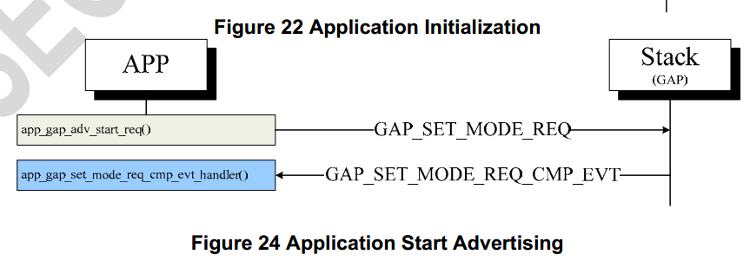
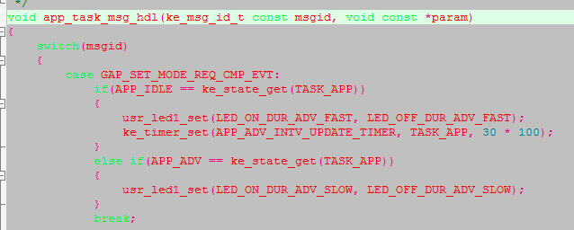
原来qpps广播处理过程
app_gap_set_mode_req_cmp_evt_handler()-> app_task_msg_hdl(msgid, param);->

Slide 27
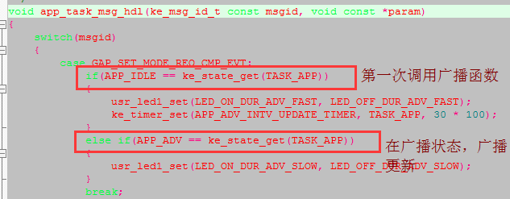
app_gap_set_mode_req_cmp_evt_handler()
int app_gap_set_mode_req_cmp_evt_handler(ke_msg_id_t const msgid, struct gap_event_common_cmd_complete const *param,
ke_task_id_t const dest_id, ke_task_id_t const src_id)
{
app_task_msg_hdl(msgid, param);
switch (ke_state_get(dest_id))
{
case APP_INIT:
#if (QN_PRIV_EN && BLE_PERIPHERAL)
app_gap_set_privacy_req(PH_PRIV_EN, 0x1, 0x1);
#endif
#if QN_DEMO_AUTO
// Created DB should has been finished by each profile service,
// Start Adv mode automatically here
app_gap_adv_start_req(GAP_GEN_DISCOVERABLE|GAP_UND_CONNECTABLE,
app_env.adv_data, app_set_adv_data(GAP_GEN_DISCOVERABLE),
app_env.scanrsp_data, app_set_scan_rsp_data(app_get_local_service_flag()),
GAP_ADV_FAST_INTV1, GAP_ADV_FAST_INTV2);
#endif
// Set App to IDLE status here, bondale complete
ke_state_set(TASK_APP, APP_IDLE);
QPRINTF("QN BLE is ready.\r\n");
break;
case APP_IDLE:
// Advertising started
QPRINTF("Advertising start.\r\n");
ke_state_set(TASK_APP, APP_ADV);
break;
case APP_IDLE: // Updated adversting parameters be used
QPRINTF("Advertsing parameter updated.\r\n");
break;
default:
break;
}
return (KE_MSG_CONSUMED);
}
进这个函数的可能性情况有：
1) 系统初始化：对应{
case APP_INIT:
2）初始化后调用广播函数后，对应
case APP_IDLE:
3）广播参数更新： 对应case APP_IDLE:

Slide 28
UART
很多消息处理函数里，都会先调用以下这个函数，在这里另外加入一个函数app_pt_task_msg_hdl，方便管理
void app_task_msg_hdl(ke_msg_id_t const msgid, void const *param)
{
switch(msgid)
{

Slide 29
UART- 什么时候接受CMD，什么时候接收纯透传数据
在pt_init()-> pt_rx_pdu_start();函数里，是接收的CMD，当接收打开Notification后接收的是纯数据，在case QPPS_CFG_INDNTF_IND: pt_rx_raw_start();

Slide 30
UART---Debug 串口
#if (QN_DBG_PRINT)
uart_init(QN_DEBUG_UART, USARTx_CLK(0), UART_115200);
uart_tx_enable(QN_DEBUG_UART, MASK_ENABLE);
uart_rx_enable(QN_DEBUG_UART, MASK_ENABLE);
#endif
#define CFG_DEBUG_UART QN_UART1
这个宏来控制使用debug printf功能与否
/// Debug print option
#define CFG_DBG_PRINT
syscon_SetPMCR1(QN_SYSCON, P20_GPIO_16_PIN_CTRL
// | P21_GPIO_17_PIN_CTRL
| P21_UART1_TXD_PIN_CTRL

Slide 31
这一版本用的UUID
用的是Nordic UART的UUID
// wenxue 20160906 modified for Ninebot, can connect with nRF UART APP
#define QPPS_RX_CHAR_UUID "\x9E\xCA\xDC\x24\x0E\xE5\xA9\xE0\x93\xF3\xA3\xB5\x02\x00\x40\x6E"
#define QPPS_FIRST_TX_CHAR_UUID "\x9E\xCA\xDC\x24\x0E\xE5\xA9\xE0\x93\xF3\xA3\xB5\x03\x00\x40\x6E"

Slide 32
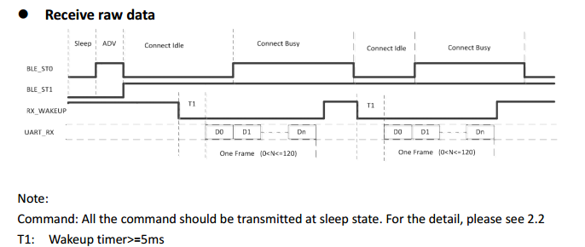
UART– 接收数据 然后蓝牙发送出去，低功耗问题
RX_WAKEUP 引脚实现这个功能，拉低串口可以纯透传接收数据，收到数据就会BLE发送出去

Slide 33
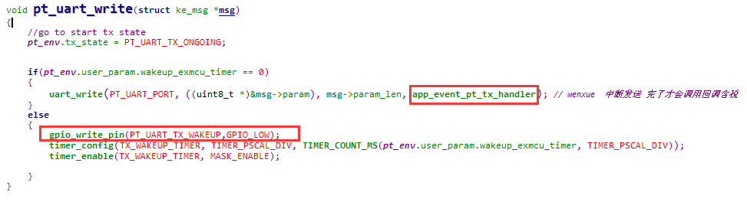
UART– TX_WAKEUP
#define PT_UART_TX_WAKEUP (GPIO_P13)
gpio_set_direction_field(PT_UART_TX_WAKEUP,(uint32_t)GPIO_OUTPUT);
gpio_write_pin(PT_UART_TX_WAKEUP,GPIO_HIGH);
void pt_pdu_send(uint8_t len, uint8_t *par) 这个是指令的发送函数
{
// Allocate one msg for EACI tx
uint8_t *msg_param = (uint8_t*)ke_msg_alloc(0, 0, 0, len);
// Save the PDU in the MSG
memcpy(msg_param, par, len);
//extract the ke_msg pointer from the param passed and push it in HCI queue
pt_push(ke_param2msg(msg_param));
}
根据是否有延时，来决定什么时候发送数据， CMD和纯数据情况下uart发送都调用同一个pt_pdu_send()函数

Slide 34
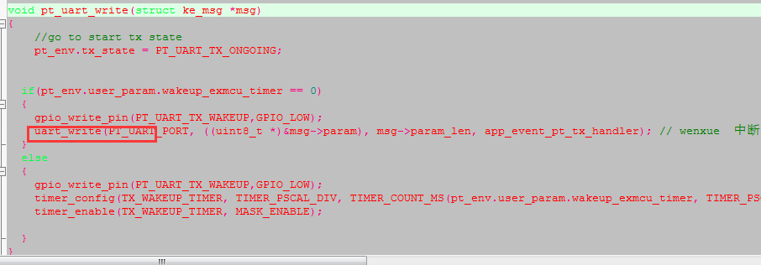
UART pt_pdu_send
void pt_pdu_send(uint8_t len, uint8_t *par)
{
// Allocate one msg for EACI tx
uint8_t *msg_param = (uint8_t*)ke_msg_alloc(0, 0, 0, len);
// Save the PDU in the MSG
memcpy(msg_param, par, len);
//extract the ke_msg pointer from the param passed and push it in HCI queue
pt_push(ke_param2msg(msg_param));
}
// Push msg into eaci tx queue
static void pt_push(struct ke_msg *msg)
{
// Push the message into the list of messages pending for transmission
co_list_push_back(&pt_env.queue_tx, &msg->hdr);
// Check if there is no transmission ongoing
if (pt_env.tx_state == PT_UART_TX_IDLE)
// Forward the message to the HCI UART for immediate transmission
pt_uart_write(msg);
}

Slide 35
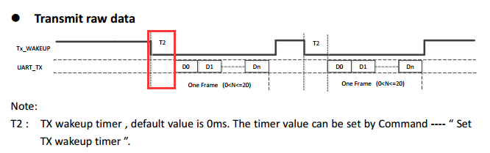
UART发送，BLE接收到数据
app_qpps_data_ind_handler() 是BLE接收到数据的入口函数，我在这里添加了app_pt_task_msg_hdl,然后在app_pt_task_msg_hdl() 里处理， case QPPS_DAVA_VAL_IND: 里面先判断UART_CTS,这是一个输入脚，表示UART能不能发送数据，在发送时会有TX_WAKEUP，用于唤醒外部MCU，默认值T2设置为0，拉低后直接uart发送数据出去
UART_CTS如果为高电平，那么就在为0时，下一次发送时把之前的所有数据都发送出去

Slide 36
UART-指令集的接收和处理
在pt_init()- pt_rx_pdu_start(); 开始接收指令集
uart_read(PT_UART_PORT, (uint8_t *)&pt_data_fifo.rx_pdu_type, 1, pt_rx_pdu_done);
在pt_rx_pdu_done()这个函数里处理，状态机
void pt_rx_pdu_done(void)
{
switch(pt_env.rx_state)
{
// Message Type received
case PT_RX_PDU_STATR: // initial state
case PT_RX_PDU_HDR
case： PT_RX_PDU_PAYL // Parameter received
case：

Slide 37
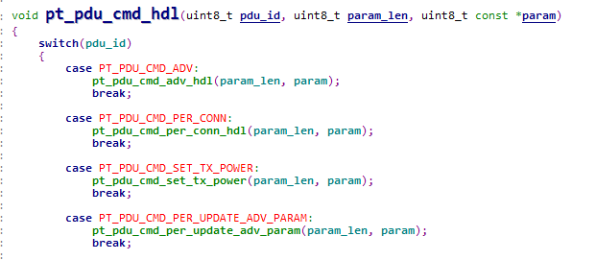
CMD指令的处理流程
在pt_pdu_cmd_hdl（）这个函数里处理 处理各个CMD指令
app_uart_data_ind_handler()-> pt_pdu_hdl()-> pt_pdu_cmd_hdl()
app_uart_data_ind_handler 是通过发送消息 APP_SYS_UART_DATA_IND 进入的
处理的过程是通过发送消息，在消息处理函数里做的。为什么不直接接收完成了就直接处理呢？？？？

Slide 38
UART pt_pdu_send_error(PT_TYPE_ERROR);
错误处理
我本来想在pt_pdu_cmd_set_uart_baud这里判断长度不为00 01 做发送错误处理呢，但是老收不到回复，原因是这样的，本来的设计只针对长度为0或者全部格式齐全的，不能这样：0xED 0x01 0x09 这三个这种发指令 这时它会必须接收9个字节的数据才会去处理

Slide 39
UART
错
北
北

Slide 40
UART

Slide 41
UART

Slide 42
UART

Slide 43
UART -RTS
UART—RTS 目的是告诉MCU，模块可以接收数据了目前，是不是可以收
UART_CTS 是不是可以发
串口接收功能，配合rts流控，rx_wakeup
串口发送功能，配合cts流控,tx_wakeup
BT_EN 控制广播与否
MODE_CTRL控制透传模式和指令模式

Slide 44
10-7,8 进展
1）实现了BT_EN (开始广播)，RX_WAKEUP（0可以接收数据，BLE发出去）， UART_CTS （判断UART能否发送数据），TX_WAKEUP(唤醒外部的MCU)
2）数据透传
3）

Slide 45
测试
BT_EN 拉低后，开始广播，手机可以连接成功
判断UART_CTS 为0时，手机发送数据给模块，模块可以通过uart发送出去
当RX_WAKEUP为0时，模块串口接收数据并发送到手机， TX_WAKEUP拉低唤醒外部MCU
CMD指令测试了一个EA 12 01 第一次发送时可以的，但是再次发送回来的就不对了。----此问题已经解决。 MSG 问题
设置波特率 NVDS保持也已经试过没问题了

Slide 46
测试
在pt_init()- pt_rx_pdu_start(); 开始接收指令集

Slide 47
pt_rx_pdu_start被调用的地方
在pt_init()- pt_rx_pdu_start(); 开始接收指令集
pt_rx_pdu_done里 处理完一条指令后

Slide 48
把指令改为AT指令集
在pt_init()- pt_rx_pdu_start(); 开始接收指令集

Slide 49
测试
在pt_init()- pt_rx_pdu_start(); 开始接收指令集

Slide 50
测试
在pt_init()- pt_rx_pdu_start(); 开始接收指令集

Slide 51
测试
在pt_init()- pt_rx_pdu_start(); 开始接收指令集

Slide 52
测试
在pt_init()- pt_rx_pdu_start(); 开始接收指令集

